Slide 1
Impatto della Chirurgia Bariatrica sul Profilo di Rischio Cardiovascolare: Evoluzione degli score cardiologici in pazienti sottoposti a Sleeve Gastrectomy ed OAGB.
Dott. Gian marco moscini
Prof. Paolo Gentileschi
Unità di Chirurgia bariatrica e metabolica, Maria cecilia hospital,cotignola (ra); gvm care & research

Slide 2



Epidemiologia ed Impatto dell’Obesità
oltre il 10% della popolazione adulta in Italia è affetta da obesità;
Italia: 12,5% della popolazione fra i 5 e 19 anni è affetta da obesità (nel 50% dei casi persiste la patologia);
mortalità: in Italia l’obesità causa circa 64000 decessi all’anno (10% circa dei decessi);
il paziente affetto da obesità fumatore vive mediamente 7 anni in meno di normopeso fumatore;
nella media assoluta, a causa del sovrappeso gli italiani vivono 2,7 anni in meno;
obesità: costa oltre 4.5 miliardi di euro all’anno in italia ;
sovrappeso: 9% della spesa sanitaria, riduzione del pil del 2.8%;
costo per il cittadino: 289 euro/anno
Dati Istituto Superiore di Sanità
Notes:
In Italia attualmentere il 10% della popolazione adulta è affetta da Obesità. Ha una mortalità importante, si registrano circa 64000 decessi all’anno ed incide per oltre 4,5 miliardi di euro all’anno sul costo del SSN.

Slide 3
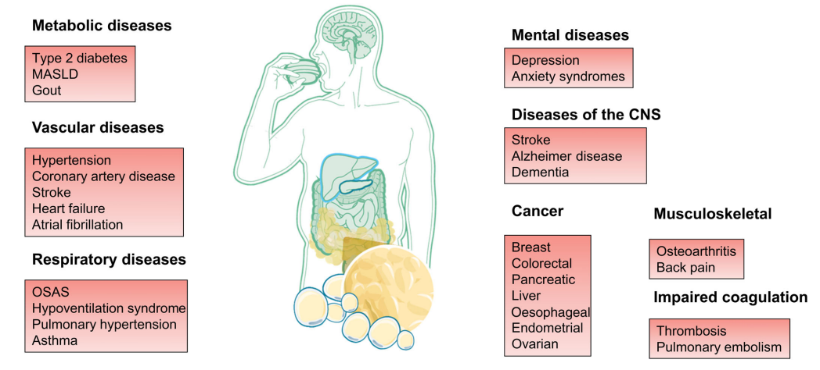
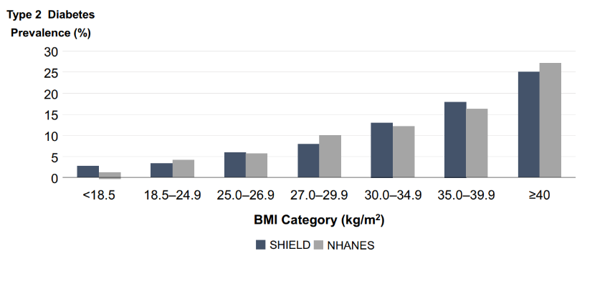
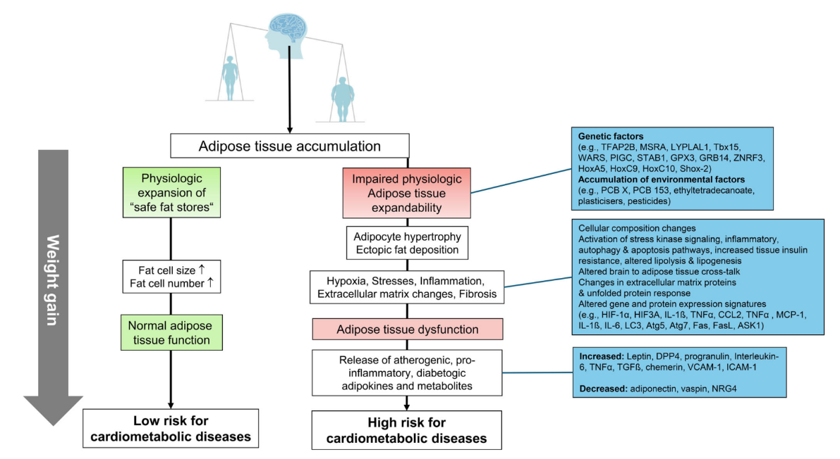
Obesità, Impatto sistemico e comorbidità
L’obesità è una patologia cronica a carattere sistemico, associata ad un aumento del rischio di molteplici malattie non trasmissibili e riduzione dell’aspettativa di vita;
Definita da linee guida come BMI ≥ 30 kg/m² e per gli asiatici come BMI ≥ 25 kg/m²;
Il tessuto adiposo è un vero e proprio organo endocrino responsabile delle alterazioni organiche tramite secrezione di adipochine, citochine pro infiammatorie ed altri fattori coinvolti nel metabolismo glucidico, lipidico, e della funzione vascolare.
Blüher M. An overview of obesity‐related complications: The epidemiological evidence
linking body weight and other nmarkers of obesity to adverse health outcomes.
Diabetes Obes Metab. aprile 2025;27(S2):3–19.
Notes:
Iniziamo con il definire l’ obesità. L’obesità è una patologia cronica a carattere sistemico associata ad un aumento del rischio di molteplici patologie e riduzione conseguente dell’aspettativa di vita. Storicamente e da linee guida è definita come BMI superiore a 30 nella popolazione con una distinzione con gli asiatici in cui il cut off è 25. Il tessuto adiposo si comporta come vero e proprio organo endocrino responsabile di alterazioni organiche tramite secrezione di citochine pro infiammatorie che influenzano il metabolismo su piu livelli aumentando l’incidenze delle qui citate patologie. In generale il rischio di questi disordini aumenta con l’aumentare del bmi, in particolare, come possiamo vedere per il diabete di tipo 2.

Slide 4
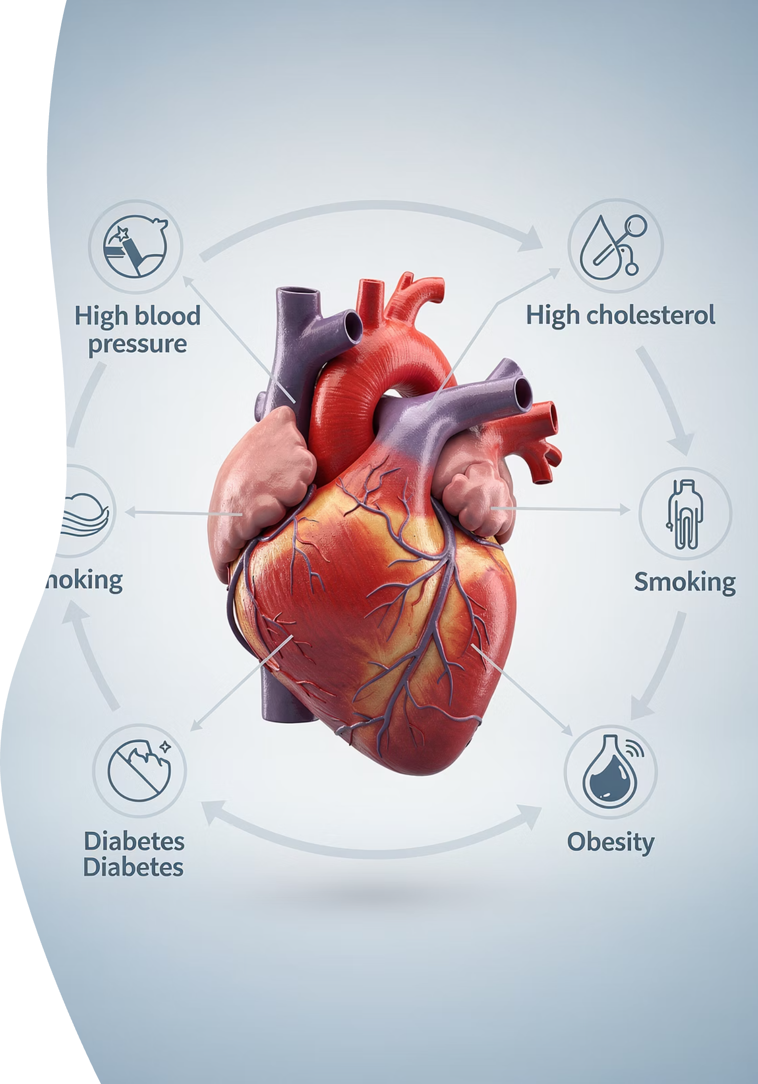
Stratificazione del Rischio Cardiovascolare
Framingham Risk Score
Score 2 (ESC)
Stima il rischio globale a 10 anni. Variabili: età, sesso,
pressione sistolica , colesterolo totale e HDL, fumo, diabete. Modello storico ancorato ai fattori di rischio classici.
Raccomandato dalla European Society of Cardiology per la popolazione europea. Include ricalibrazione geografica per
regione di rischio. Variabili analoghe a Framingham con aggiustamento epidemiologico.
PREVENT (AHA)
AROSE score
Approccio integrato cardiovascolare–renale–metabolico. Oltre ai fattori classici, include l'eGFR. Stima rischi specifici (ASCVD, scompenso cardiaco, ictus) a 10 e 30 anni.
Sviluppato su coorti ARIC e MESA per soggetti con BMI ≥30. Include variabili sesso-specifiche: waist-to-hip ratio, ankle-brachial index, glicemia e familiarità per ASCVD.
Notes:
Le malattie cardiovascolari rappresentano una delle principali cause di morbilità e mortalità negli obesi. Attualmente la stratificazione del rischio cardiovascolare si basa su score validati in coorti di popolazione generale. Questi score integrano variabili cliniche e laboratoristiche per stimare la probabilità di eventi cardiovascolari maggiori a 10 anni. Tuttavia, la loro applicabilità in soggetti con obesità severa e nel periodo post-operatorio precoce presenta potenziali limiti interpretativi che questo studio intende esplorare.
Questi sono principiali score utilizzati nella pratica clinica.
In questo contesto si inserisce l’AROSE score che è stato sviluppato per calcolare il rischio di malattia aterosclerotica a 10 anni in soggetti con obesità, tuttavia non è uno score ancora validato.

Slide 5
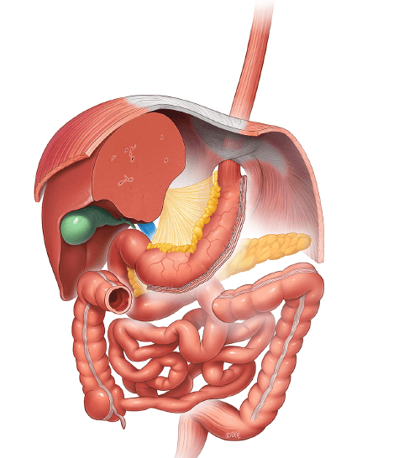
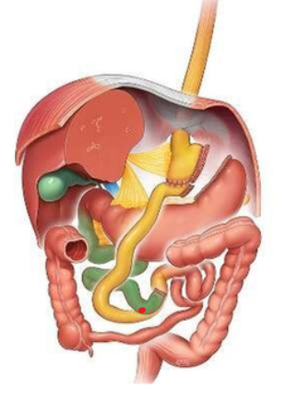
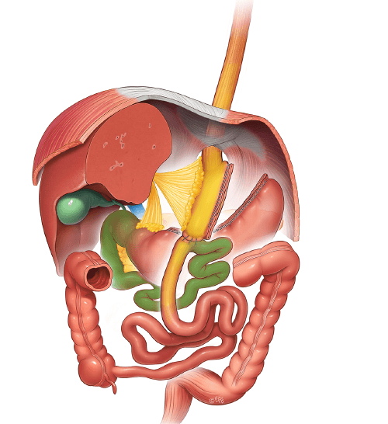
La Chirurgia Bariatrica e Metabolica
Sleeve Gastrectomy
Roux en Y Gastric
Bypass (RYGB)
One Anastomosis Gastric
Bypass (OAGB)
La chirurgia bariatrica è sicura;
Approssimativamente condivide la stessa morbilità per complicanze sul breve periodo di procedure comuni come appendicectomia e colecistectomia;
Più efficace del convenzionale cambio di stile di vita e farmaci nel raggiungimento della perdita di peso e controllo del DM2;
La chirurgia Mininvasiva ha ridotto notevolmente tempi operatori ed i rischi a lungo termine;
Notes:
Nel trattamento dell’obesità ad oggi La chirurgia Bariatrica e Metabolica è una chirurgia Sicura. Ha più o meno le stesse complicanze short term di procedure comuni come appendicectomia e colecistectomia ( mininvasive chiaramente). Attualmente è estremamente efficace nel raggiungimento della perdita di peso e nel controllo del Diabete di Tipo 2 soprattutto con le procedure malassorbitive come il bypass ed OAGB. Questo ci ha portato ad un cambio di paradigma passando da chirurgia bariatrica a chirurgia metabolica (gamma)

Slide 6


BariHeart
Caratteristiche dello Studio
Studio clinico-traslazionale focalizzato sugli effetti della chirurgia bariatrica sul profilo di rischio cardiovascolare.
Tipo: interventistico, prospettico, monocentrico;
Nessuna randomizzazione;
Follow-up previsto: 6 e 12 mesi dall'intervento;
Analisi clinica, laboratoristica e di imaging;
Prelievo intraoperatorio di tessuto adiposo omentale per analisi istologica e secretoria.
Maria Cecilia Hospital
GVM Care & Research
Centro di eccellenza SICOB
Esegue più di 1.000 procedure di chirurgia dell'obesità all'anno con tecnica mini invasiva.
Sleeve Gastrectomy
T0 - Basale
T1 - 6 mesi
Valutazione preoperatoria e campioni
Antropometria, esami e score CV
✓ Criteri di Inclusione
✗ Criteri di Esclusione
Età adulta ≥18 anni
Obesità (BMI ≥30 kg/m²)
Programmati per SG o OAGB
Capacità di esprimere consenso informato
Disponibilità al follow-up secondo protocollo
Infezioni acute o croniche (HIV, HBV, HCV)
Malattie infiammatorie sistemiche attive (IBD,
reumatologiche)
Anemia o disturbi della coagulazione gravi
Insufficienza renale cronica moderata-severa
Neoplasie attive
Intervento
T2- 12 mesi
SG o OAGB
Ripetizione valutazioni e follow-up
One Anastomosis Gastric
Bypass (OAGB)
Notes:
Alla luce delle premesse fatte finora Lo studio Bariheart, si propone di analizzare gli effetti della chirurgia bariatrica sul profilo di rischio cardiovascolare. Si tratta di uno studio clinico traslazionale attualmente in Corso presso il Maria Cecilia hospital che è un centro di eccellenza della sicob che esegue piu di 1000 procedure all’anno di chirurgia dell’obesità con tecnica mini invasive. In questo studio sono stati reclutati pazienti secondo questi criteri di inclusione ed esclusione. Leggi slide. I pazienti sono candidati a sleeve o OAGB: La sleeve gastrectomy è un intervento restrittivo con implicazioni metaboliche sulla riduzione di grelina (ormone della fame) prodotta nel fondo gastrico che viene rimosso, mentre il OAGB è una procedura principalmente malassorbitiva che consiste nella creazione di una tasca gastrica ed un anastomosi gastro digiunale a circa 200 cm dal legamento di treitz

Slide 7

Disegno dello studio
Studio osservazionale monocentrico con analisi pre-post operatoria (T0–T1), condotto su una coorte clinica prospettica dello studio BariHeart, sui quali abbiamo calcolato il profilo di rischio cardiovascolare tramite gli Scores di Rischio cardiovascolare.
Framingham Risk Score
SCORE2
Variazioni Percentuali
Calcolate con formula: (valore T1 – valore T0) × 100% / valore T0. Variabili categoriche confrontate con test esatto di Fisher o chi-quadrato.
Equazioni PREVENT
Score AROSE
Statistiche Descrittive e Confronto
Dopo verifica della normalità (test di Shapiro-Wilk), le variabili continue sono riportate come mediana e IQR e confrontate tra gruppi con test di Mann-Whitney. Le variazioni T0→T1 sono espresse come variazioni percentuali relative.
Regressione LASSO
Per identificare i determinanti associati alla variazione degli score è stata applicata la regressione penalizzata LASSO con 10-fold cross-validation (metodo 1SE). La gestione dei dati mancanti è stata effettuata mediante imputazione singola con random forest (k=3, 100 alberi). Soglia di significatività: p < 0,05. Software: R v4.5.
Obiettivi
Valutare variazioni del rischio CV stimato a 6 mesi dopo SG ed OAGB;
Identificare principali varianti della riduzione del rischio cardiovascolare;
Obiettivo secondario: Generare elementi utili per future studi comparativi tra tecniche chirurgiche differenti.
Notes:
Partendo dalla coorte dello studio BARIHEART, abbiamo sviluppato uno Studio osservazionale monocentrico su una coorte prospettica con analisi pre-post operatoria (T0–T1) di pazienti obesi sottoposti a SG e OAGB. Su questi pazienti abbiamo calcolato il profilo di rischio cardiovascolare tramite gli scores al baseline ed a 6 mesi dall’intervento chirurgico ed analizzato le variazioni del rischio cardiovascolare e dei parametri antropometrici e di laboratorio di quelli tornati a FU. Successivamente tramite metodo di Regressione LASSO abbiamo identificato i determinanti associate alla variazione degli scores. I calcoli sono stati eseguiti con software R v4.5 con l’obiettivo di valutare le variazioni del rischio stimato e quali sono i driver principali della riduzione dello stesso. Un end point secondario è quello di fornire elementi utili per futuri studi comparativi tra tecniche chirurgiche differenti confronto tra le 2 procedure.

Slide 8

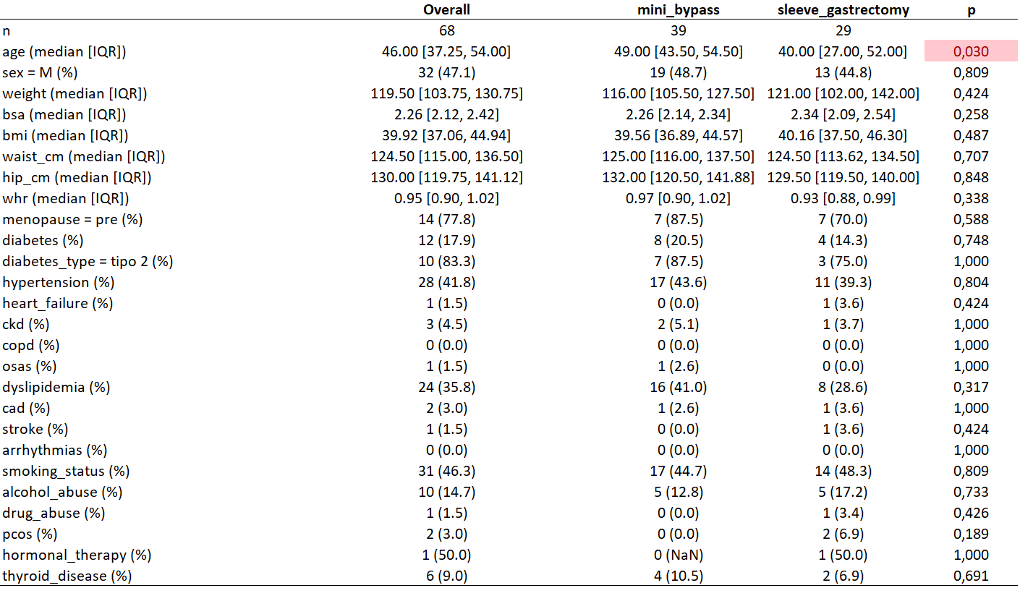
Caratteristiche della Popolazione al baseline
68 pazienti sottoposti a chirurgia bariatrica, 39 OAGB e 29 SG;
Età mediana dell'intera coorte 46 anni (IQR 37,25–54,00) significativamente più alta nella popolazione OAGB (49 vs 40).
41.8% IAS;
35.8% Dislpidemia;
17.9% diabete mellito.
Notes:
I parametri antropometrici basali — inclusi peso corporeo, BMI, BSA, circonferenza vita, fianchi e WHR — non mostrano differenze significative tra i gruppi candidati alle due procedure. La prevalenza di condizioni cardiovascolari o renali aggiuntive risulta bassa in entrambi i gruppi. Il 41,8% dei pazienti presenta IAS; il 35.8% dislipidemia il 17.9 % diabete mellito con distribuzione simile dei nei 2 gruppi candidate alle 2 procedure. L’unico aspetto come possiamo vedere nella tabella è chiaramente l’età significativamente superiore nei pazienti candidati ad OAGB

Slide 9
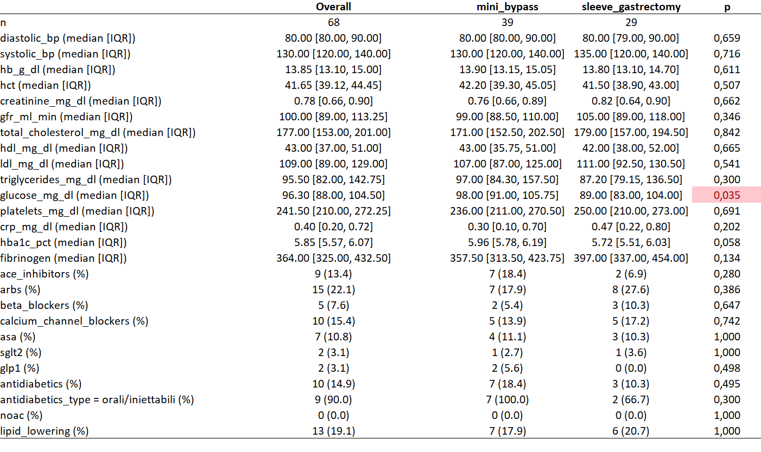
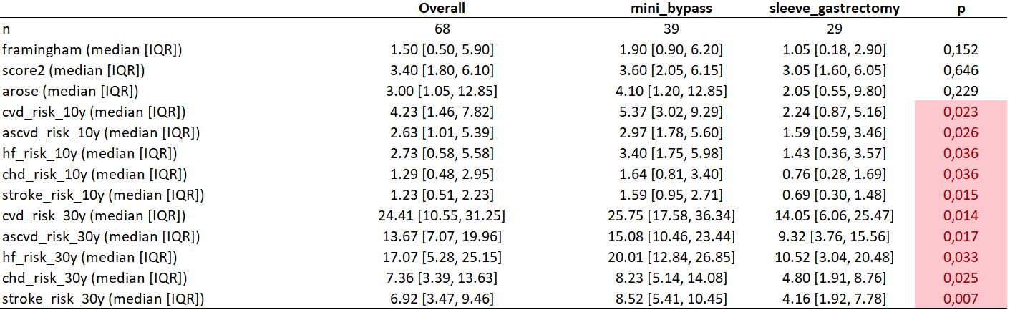
Profilo Clinico laboratoristico e rischio
cardiovascolare al baseline
Al baseline, i punteggi di rischio calcolati con Framingham Risk Score, SCORE2 e AROSE non presentano differenze statisticamente significative tra i due gruppi chirurgici.
La glicemia risulta significativamente inferiore nel gruppo SG rispetto al gruppo OAGB al baseline (p = 0,035), mentre HbA1c, PCR e fibrinogeno non mostrano differenze tra i gruppi.
Al contrario, i punteggi PREVENT-derived a 10 e 30 anni risultano significativamente più elevati nei pazienti candidati a OAGB rispetto al gruppo SG, riflettendo il profilo di rischio basale più elevato della popolazione selezionata per il mini bypass gastrico.
Notes:
Dal punto di vista laboratoristico Possiamo vedere come al baseline la glicemia sia più elevata significativamente nel gruppo da sottoporre ad OAGB. Gli score Framingham, Score 2 ed Arose hanno rischi sovrapponibili e al contrario i punteggi derivati dalle equazioni prevent a 10 e 30 anni risultano significativamente più elevati nei pazienti candidati ad OAGB. Questo ci suggerisce che i pazienti candidati ad OAGB presentano un Burden cardiovascolare più elevato coerente con la loro età mediana più elevata ed il profilo metabolico.

Slide 10
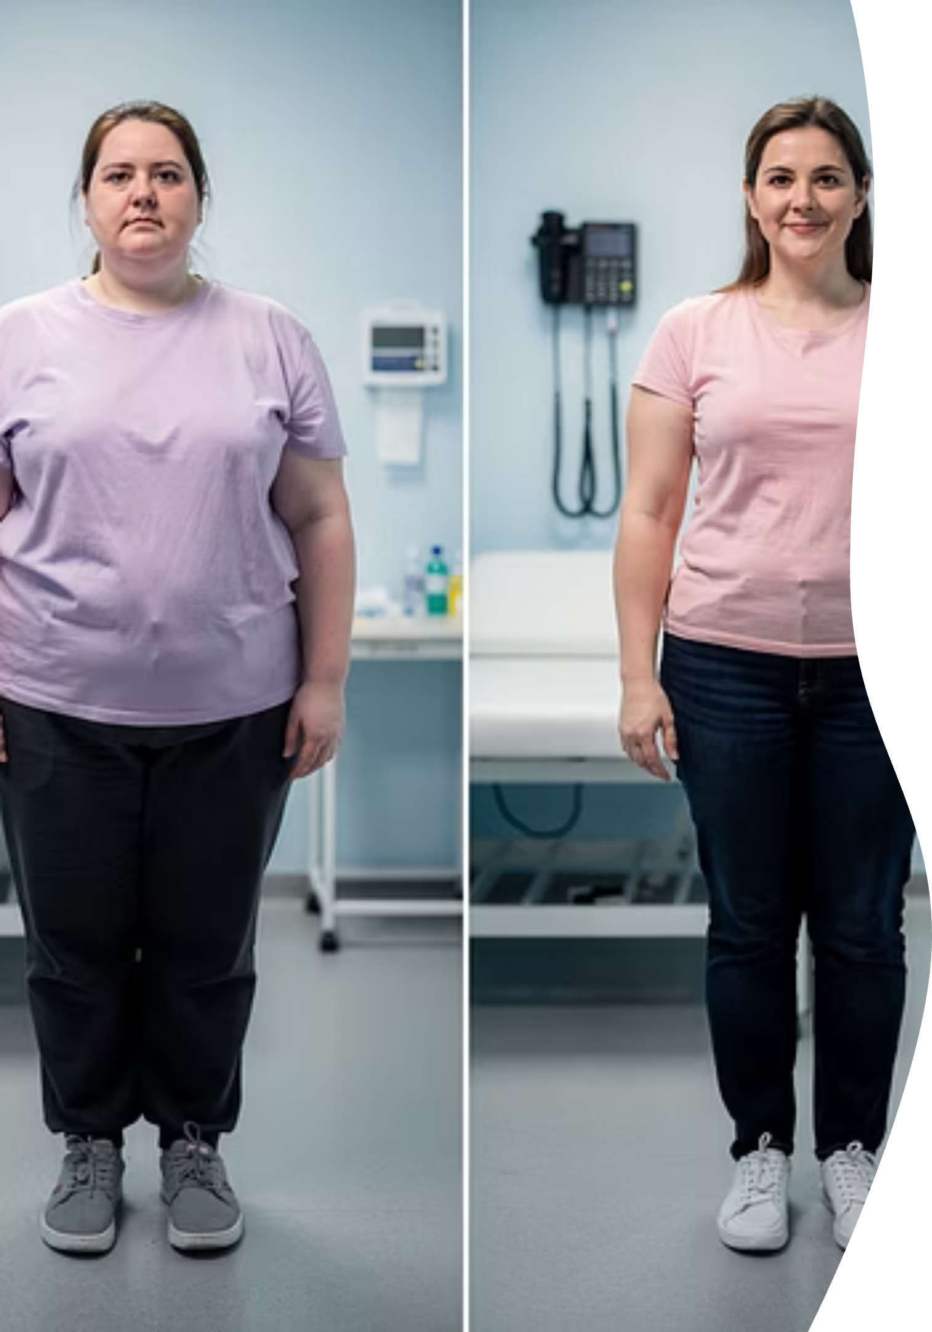
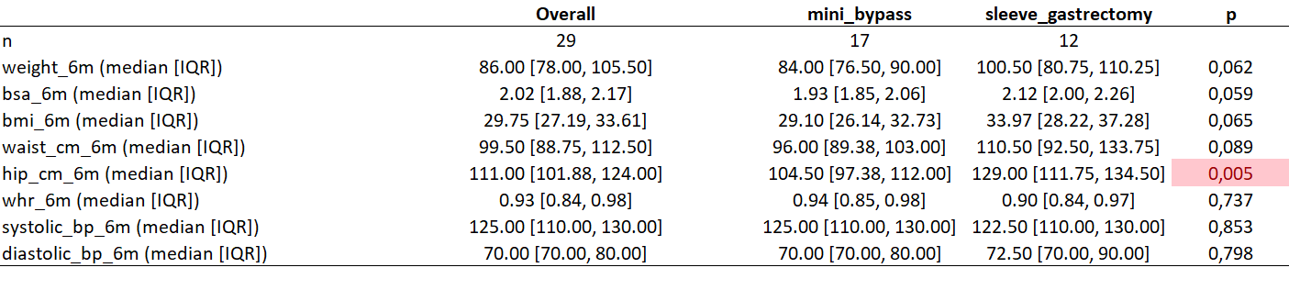
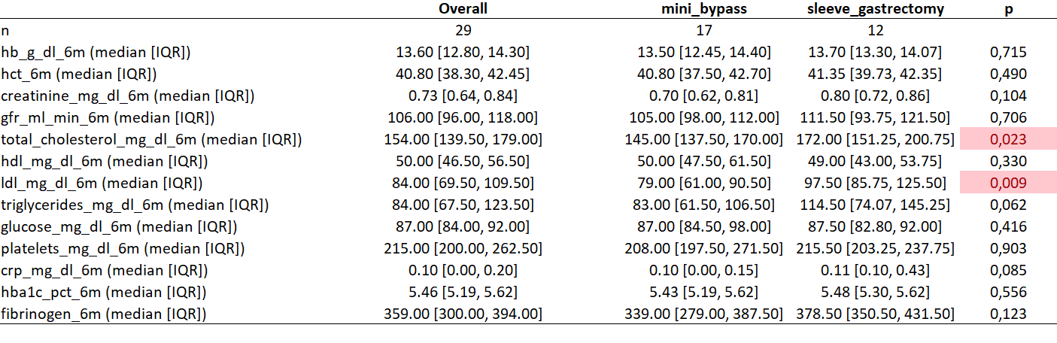
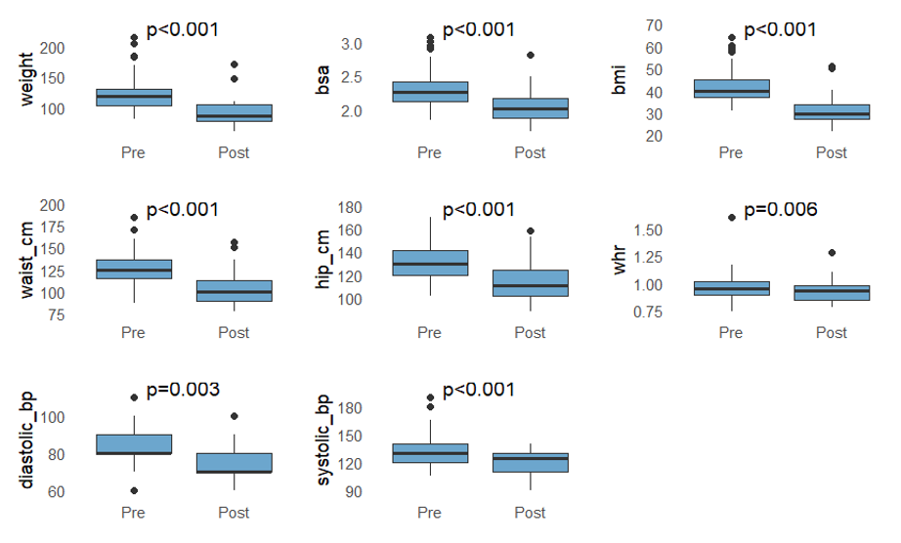
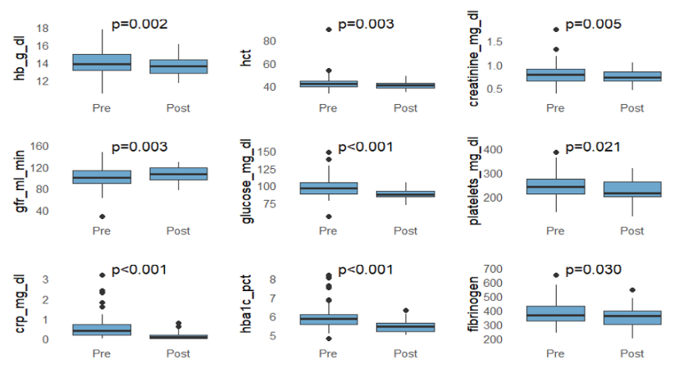
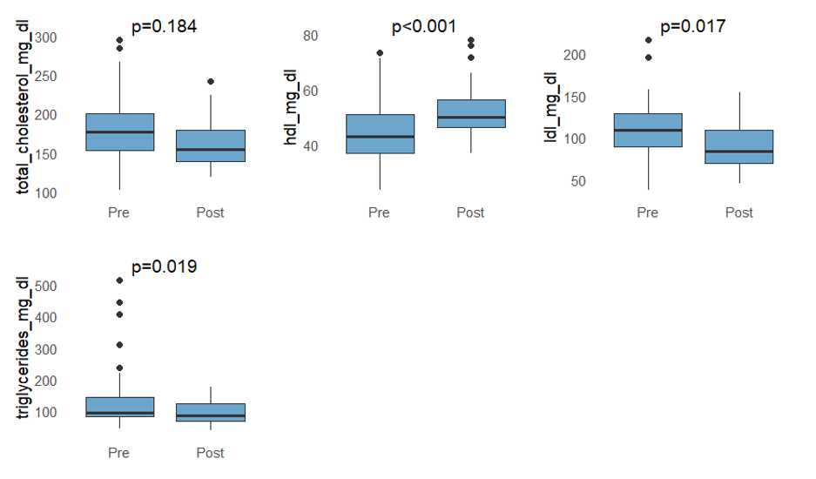
Risultati: Parametri antropometrici e di laboratorio a 6mesi
A 6 mesi dall'intervento, entrambi i gruppi mostrano riduzioni significative dei parametri antropometrici. Peso corporeo mediano 86 kg, BMI mediano 29,75 kg/m².
L'analisi del profilo lipidico evidenzia un miglioramento differenziato tra le due procedure chirurgiche. con l'OAGB associato a un impatto metabolico più ampio e statisticamente significativo su più parametri lipidici.
Notes:
A 6 mesi dall’intervento chirurgico entrambi I gruppi mostrano riduzioni significative dei parametri antropometrici. Peso corporeo mediano 86 kg, BMI mediano 29.75. A livello di rilievo di pressione arteriosa non ci sono evidenze significative. La circonferenza fianchi risulta inferior nel Gruppo candidato ad OAGB
L'analisi del profilo lipidico evidenzia un miglioramento differenziato tra le due procedure chirurgiche. con l'OAGB associato a un impatto metabolico più ampio e statisticamente significativo su più parametri lipidici.

Slide 11
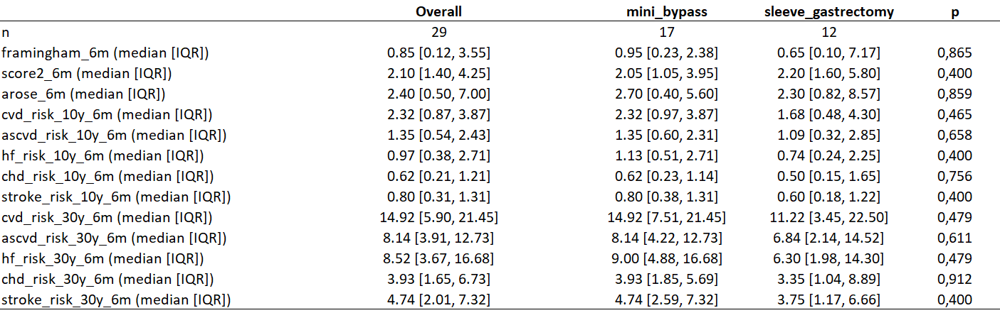
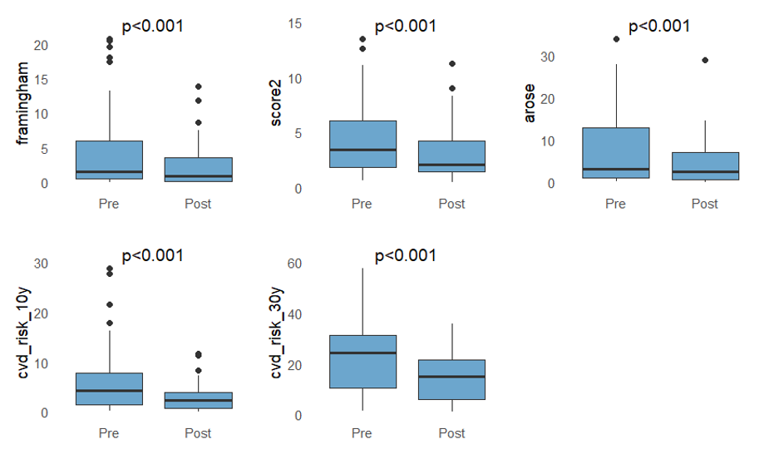
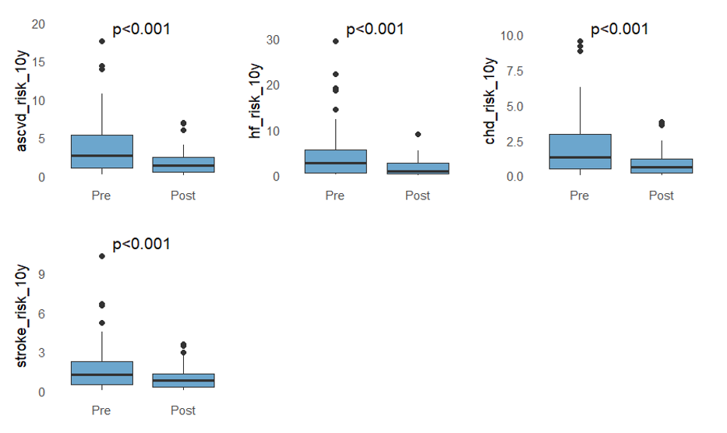
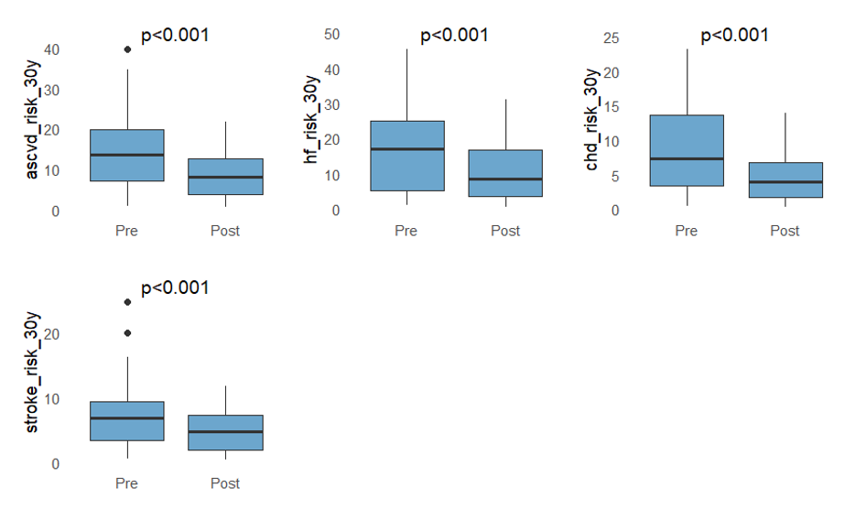
Risultati: Rischio Cardiovascolare a 6 mesi
A 6 mesi dall’intervento chirurgico, I valori degli score Framingham, Score 2, Arose e Prevent Derived (10 e 30 anni) non presentano differenze statisticamente significative tra 2 gruppi.
Notes:
A 6 mesi dall’intervento chirurgico, I valori degli score dei pazienti giunti a follow Up finora. Framingham, Score 2, Arose e Prevent Derived (10 e 30 anni) non presentano differenze statisticamente significative tra 2 gruppi. Questo dato è interessante perchè al baseline I valori derivati dal prevent erano peggiori nella popolazione che doveva essere sottoposta ad OAGB suggerendo che la chirurgia abbia attenuato le disparità iniziali del rischio cardiovascolare

Slide 12
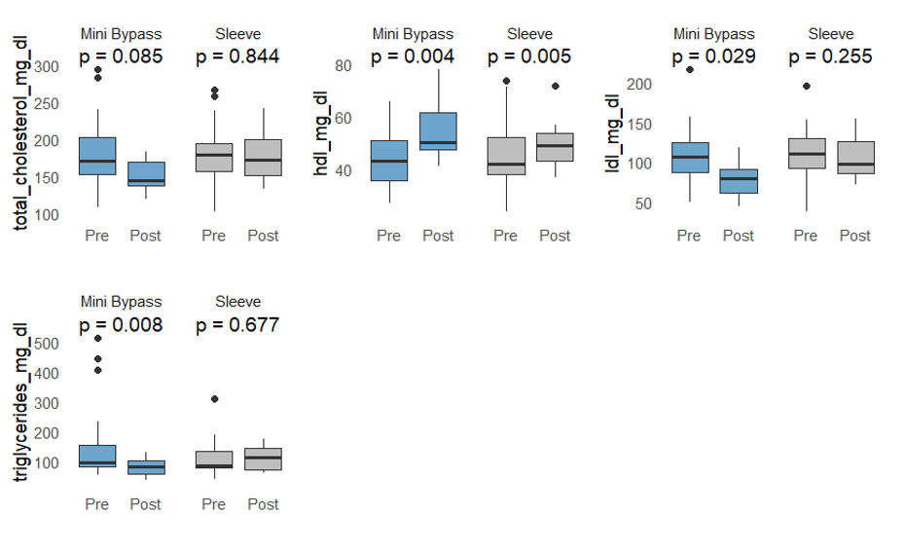
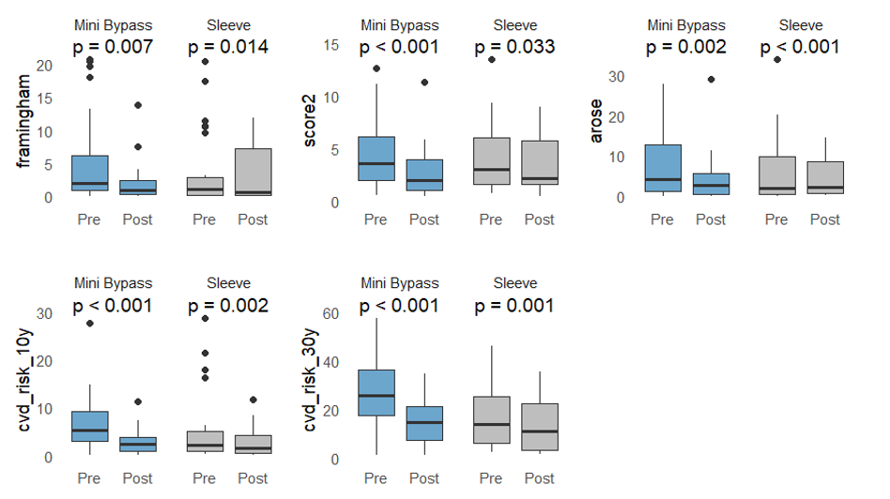
Risultati: Confronto Scores e Profilo Lipidico a 6 mesi OAGB/Sleeve
L'analisi del profilo lipidico evidenzia un miglioramento differenziato tra le due procedure chirurgiche, con l'OAGB associato a un impatto metabolico più ampio e statisticamente significativo su più parametri lipidici.
Mini Bypass Gastrico (OAGB)
Sleeve Gastrectomy (SG)
LDL-colesterolo: riduzione significativa (p=0,029)
Trigliceridi: riduzione significativa (p=0,008)
HDL-colesterolo: aumento significativo (p=0,004)
Colesterolo totale: tendenza al miglioramento (p=0,085)
HDL-colesterolo: variazione significativa (p=0,005)
Colesterolo totale: variazione non significativa
LDL-colesterolo: variazione non significativa
Trigliceridi: variazione non significativa
Notes:
Nel confronto 6 mesi entrambi I gruppi mostrano una riduzione significative degli scores considerati. Il Gruppo OAGB presenta una riduzione più marcata dei valori mediani per la maggior parte degli scores. Un dato rilevante come vediamo in questi grafici è la riduzione della dispersione dei valori suggerendo una Maggiore omogeneità del rischio post intervento chirurgico. L’analisi del Profilo lipidico pre e post evidenzia invece un miglioramento differenziato tra le 2 procedure chirurgiche. OAGB è associato ad un impatto metabolico più ampio e statisticamente significativo. (Leggi slide) Nel complesso I dati ci confermano che l’OAGB esercita un impatto più profonodo sul metabolismo lipidico rispetto alla sleeve gastrectomy, il tutto è in linea con le evidenze riportate in letteratura per gli interventi a componente malassorbitiva e ci suggeriscono come la scelta della procedura possa essere modulata in base al profilo di rischio metabolico e cardiovascolare del paziente.

Slide 13
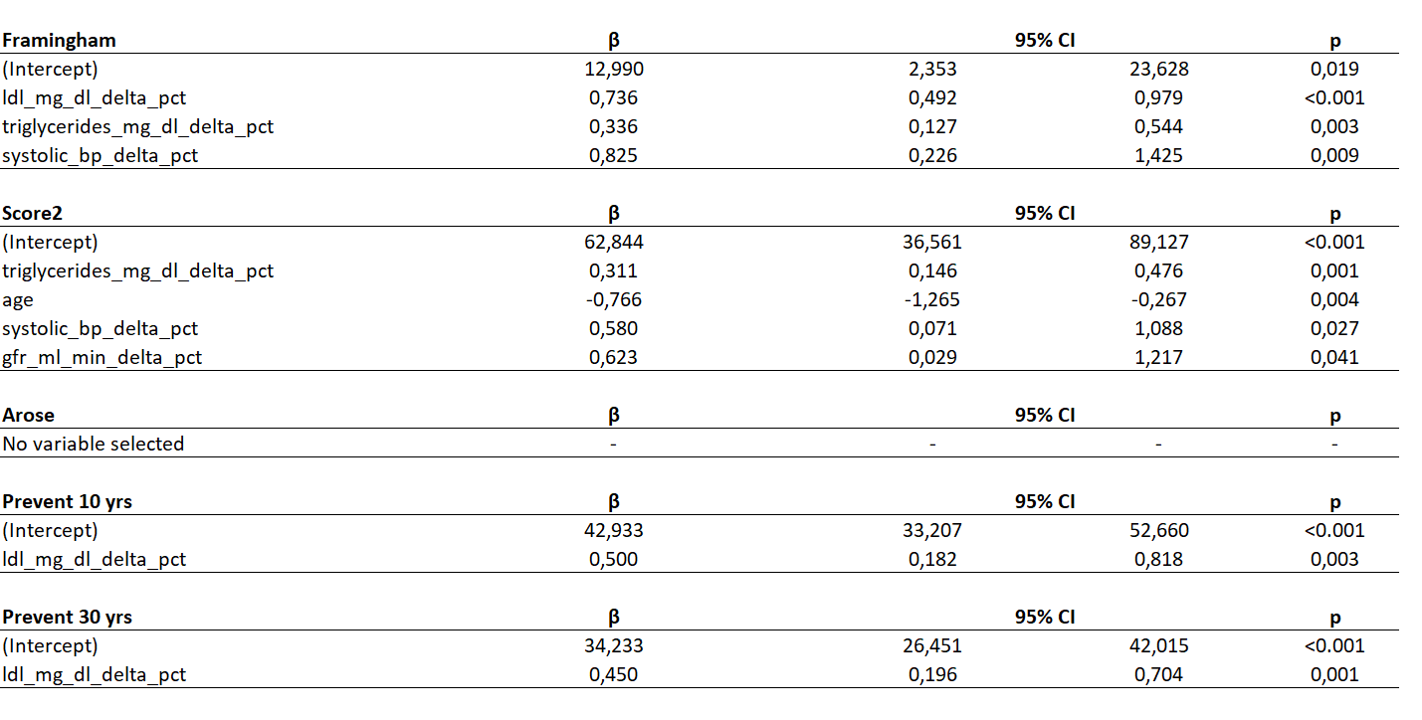
Analisi LASSO: Determinanti della Variazione del Rischio
SCORE2
Selezionate: variazione % trigliceridi (β=0,311; p=0,001), pressione sistolica (β=0,580; p=0,027), età (β=-0,766; p=0,004) e variazione % eGFR (β=0,623; p=0,041). Contributo più articolato con componente emodinamica e renale.
AROSE
L'approccio LASSO non ha selezionato alcuna variabile, suggerendo una diversa sensibilità del modello alle variazioni osservate nel breve termine o una struttura algoritmica meno dipendente dai singoli determinanti tradizionali. Richiede ulteriore validazione.
Framingham Risk Score
PREVENT (10 e 30 anni)
Variabili selezionate: variazione % LDL-colesterolo (β=0,736; p<0,001), trigliceridi (β=0,336; p=0,003) e pressione arteriosa sistolica (β=0,825; p=0,009). Il profilo lipidico e pressorio sono i driver principali della riduzione del rischio stimato.
Variabile stabilmente selezionata: variazione % LDL-colesterolo (β=0,500 a 10 anni; β=0,450 a 30 anni). Confermato il ruolo centrale della componente lipidica nella modulazione del rischio cardiovascolare globale.
Notes:
La regressione penalizzata LASSO ha identificato i principali determinanti associati alla variazione degli score nel periodo post-operatorio, evidenziando una convergenza verso un numero limitato di variabili chiave. Di rilievo il fatto che per lo score AROSE l’approccio LASSO non abbia selezionato alcuna variabile, suggerendo una diversa sensibilità del modello alle variazioni osservate nel breve termine oppure una struttura meno dipendente dai singoli determinant trtadizionali. Nel complesso questi risultati ci rafforzano l’interpretazione secondo cui la riduzione del rischio cardiovascolare stimato dopo chiruretgia bariatrica è principalmente mediato da modificazioni mirate di determinant cardiometabolici chiave come il profilo lipidico piuttosto che da altre variabili.

Slide 14
Limitazioni e Prospettive Future
Limitazioni dello Studio
Prospettive Future
Monocentrico e osservazionale: limita la generalizzabilità e non consente relazioni causali definitive
Assenza di randomizzazione: la scelta della procedura è avvenuta per valutazione clinica multidisciplinare; le differenze tra gruppi potrebbero riflettere caratteristiche basali diverse
Campione relativamente contenuto e riduzione dei pazienti al follow-up: potenza statistica limitata per i confronti tra sottogruppi
Follow-up a breve termine: impossibile stabilire se le riduzioni degli score si traducano in riduzione degli eventi maggiori
Adattamenti ai criteri di eleggibilità originali degli score (età minima, range BMI per PREVENT) come potenziale fonte di variabilità
Completamento del follow-up a 12 mesi dello studio BariHeart per valutare la stabilità delle modificazioni
Integrazione con biomarcatori infiammatori e analisi del cross-talk tessuto adiposo–endotelio
Sviluppo e validazione di score di rischio specifici per il paziente bariatrico
Studi prospettici comparativi randomizzati tra tecniche chirurgiche con follow-up prolungato
Attenzione a popolazioni giovani (<40 anni), sottorappresentate nei modelli di derivazione tradizionali
Notes:
Per quanto riguarda I limiti dello studio abbiamo innanzi tutto che si tratta di uno studio monocentrico, non c’è randomizzazione e quindi possono esserci bias dei gruppi. Il campione attualmente è contenuto ed il follow up è A breve termine. Per il futuro Sarebbe utile programmare studi comparative randominzzati integrando anche biomarker infiammatori e prestando attenzione alla popolazione giovane under 40 poiche è sotto rappresentata nei modelli di derivazione tradizionali. Inoltre gli score sono stati adattati alla nostra popolazione

Slide 15
Conclusioni
La chirurgia bariatrica è associata a una riduzione precoce e significativa del rischio cardiovascolare stimato in pazienti obesi selezionati, documentabile già a 6 mesi dall'intervento mediante score multipli.
Il mini bypass gastrico mostra un impatto più profondo sul metabolismo lipidico rispetto alla SG, in particolare per LDL e trigliceridi, mediato da meccanismi malassorbitivi e ormonali peso-indipendenti.
Gli score tradizionali sono strumenti utili, ma non ottimali per descrivere la complessità del profilo cardiovascolare del paziente bariatrico nel breve termine post-operatorio. Sono necessari modelli calibrati sulle peculiarità dell'obesità.
I risultati supportano il concetto di chirurgia bariatrica come intervento a forte valenza metabolica e cardiovascolare, con potenziale rilevanza prognostica nel lungo termine.
Studi prospettici con follow-up prolungato sono necessari per determinare se le modificazioni degli score si traducano in una riduzione effettiva degli eventi cardiovascolari maggiori e per orientare strategie di personalizzazione terapeutica nel paziente obeso.
Notes:
Per concludere, La chirurgia bariatrica è associata ad una riduzione precoce e significativa del rischio cv nel pz obeso selezionato. L’OAGB presenta un impatto piu profondo sul profilo lipidico rispetto a SG (chirurgia metabolica). Gli score tradizionali sono sicuramente degli strumenti utili ma subottimali per descrivere la complessità del profile cv del paziente bariatrico. I risultati supportano e rafforzano il concetto di chirurgia bariatrica come intervento a forte valenza metabolica con potenziale prognostico long term ed infine sono necessari studi prospettici randomizzati e prolungati nel tempo per determinare se la riduzione degli score si traduce in una riduzione degli eventi cardiovascolari maggiori nel paziente obeso per valutare una personalizzazione terapeutica. Ho terminato

Slide 16
Grazie per l’attenzione

